Slide 1
Semantisatieverhaal:
Kennen jullie de televisieserie Friends ook? Het is best een oude televisieserie. Kijk, dit zijn de karakters uit Friends. De personen die voorkomen in een boek of een film. Kennen jullie de karakters uit Friends? Monica, Chandler of Rachel? Ik denk dat de mensen van mijn generatie, mensen die ongeveer dezelfde leeftijd hebben als ik, de karakters uit Friends wel kennen. Kent jullie generatie Friends? Anno 2019, in het jaar 2019, is het nog steeds wel op televisie. Friends bestaat al heel lang. Er is een hele reeks van gemaakt. De reeks is de serie, de rij van dingen die op elkaar volgen. In eerste instantie, in het begin, vond ik Friends niet zo’n leuke serie. Ik keek liever kinderprogramma’s. Bijvoorbeeld Sesamstraat. Sesamstraat kennen jullie wel toch? Dat is een televisieprogramma dat uit allemaal sketches bestaat, allemaal korte, grappige toneelstukjes. Op een gegeven moment, op een bepaald tijdstip, ben ik meer naar Friends gaan kijken en toen ben ik erover na gaan denken of ik het misschien niet toch leuk vond. Uiteindelijk, op het laatst, vond ik Friends toch ook wel heel grappig. Op een feestje heb ik zelfs eens een stukje van Friends nagespeeld. Ik heb er toen wel mijn eigen draai aan gegeven, ik heb het op mijn manier gedaan. Samen met een vriendin. Zij wilde wel met mij in zee gaan en mee doen. Ze wilde met mij samenwerken. Het werd een heel grappig toneelstukje. Ik hoop dat Friends nog lang op de televisie te zijn blijft. Nou ja, hoop.. Ik vind dat het absoluut moet blijven! Absoluut betekent zonder twijfel. Ja, ik vind dat écht dat Friends op de televisie moet blijven, absoluut!

Slide 2
Gerarda Das
Mariët Koster
Mandy Routledge
Francis Vrielink
Week 46 – 12 november 2019
Niveau B

Slide 3
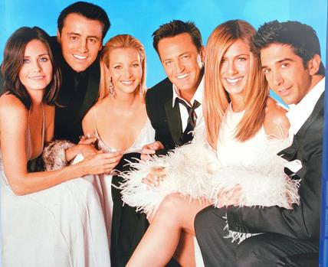
het karakter

Slide 4
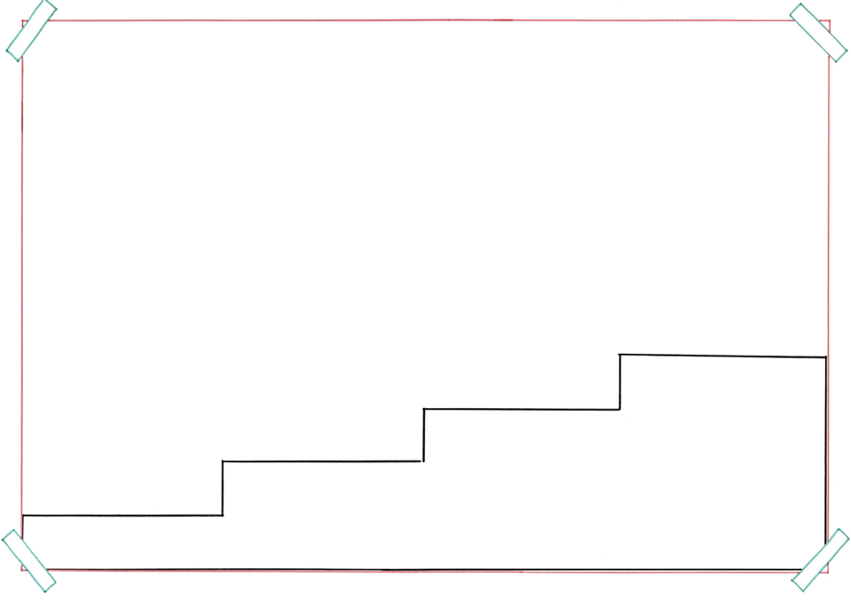
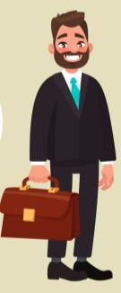
de generatie

Slide 5
anno

Slide 6
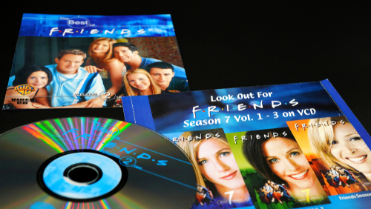
de reeks

Slide 7
in eerste instantie

Slide 8
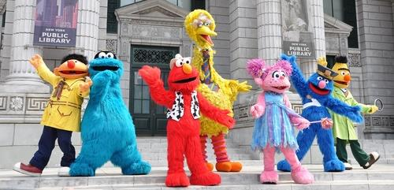
de sketch

Slide 9
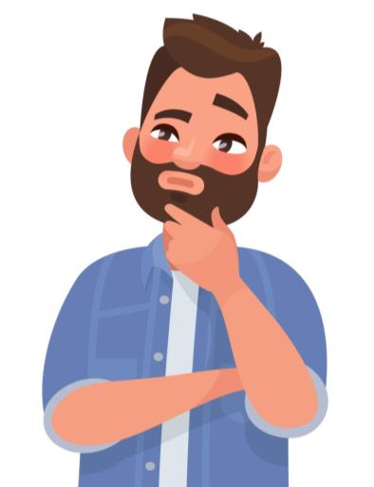
op een gegeven moment

Slide 10
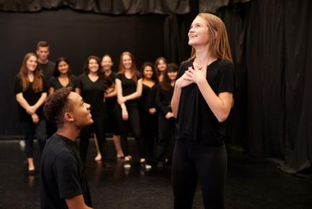
ergens een eigen draai aan geven

Slide 11
in zee gaan met iemand

Slide 12
absoluut

Slide 13
Op de woordmuur:

Slide 14
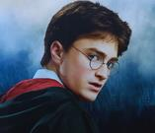
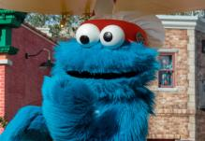
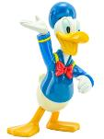
het karakter
= de persoon die voorkomt in een boek of een film
Harry Potter
Koekiemonster
Donald Duck

Slide 15
de generatie = mensen
van ongeveer dezelfde
leeftijd
Iedereen van mijn generatie kent Sesamstraat wel.

Slide 16
op een gegeven moment
uiteindelijk
in eerste instantie
= op het laatst
= op een bepaald tijdstip
= in het begin

Slide 17
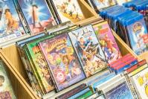
de sketch
de aflevering
de reeks

Slide 18
ergens een eigen draai aan geven = iets op jouw manier doen
Ik deed een stukje Friends na. Ik gaf er mijn eigen draai aan.

Slide 19
absoluut
= zonder twijfel, echt
Ik vind dat Friends absoluut op tv moet blijven.
anno = in het jaar
Anno 2019 kijken kinderen meer naar vlogs.

Slide 20
in zee gaan met iemand = een samenwerking met iemand beginnen
Mijn vriendin ging met mij in zee, en samen speelden we Friends na.

